Slide 1
VI разред - основи информатике
ОСНОВНИ ИНТЕРНЕТ СЕРВИСИ
ИНТЕРНЕТ – настанак,
основни појмови и значај
интернета

Slide 2
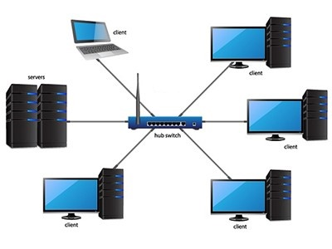
Појам рачунарске мреже
Интернет је у својој основи врста рачунарске мреже, па ћемо најприје објаснити шта овај појам представља.
Рачунарска мрежа се односи на скуп рачунара и других уређаја који су повезани да би међусобно комуницирали и дијелили податке.
Они могу бити повезани кабловима или на неки други начин.
Примјер локалне рачунарске мреже

Slide 3
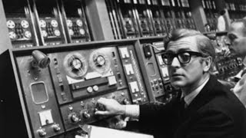
Историјски развој
Претеча модерног интернета званично је покренута 1969. године у Сједињеним Америчким Државама.
Ова мрежа звала се ARPANet, а скраћеница је за Advanced Research Project Agency - Агенција за напредне истраживачке пројекте. Користила се у војне и научне сврхе, док ријеч нет означава рачунарску мрежу.
Проналазачи ARPANet-а користе свој изум

Slide 4
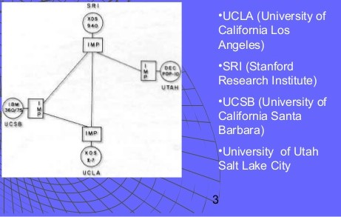
Настанак интернета
Крање занимљива чињеница је да су прве идеје о интернету настале, на неки начин, из страха америчког председника Двајта Ајзенхауера, од свемирског нуклеарног напада од стране, тада веома јаког, СССР-а.
Тако је првобитна идеја за развој интернета била да обезбиједи комуникацију војних лабораторија.
Године 1969. ARPANet мрежа се састојала од четири рачунара

Slide 5
Крајем 1980-их дошао је крај ARPANet-у и ту је почела - ера Интернета.
На свом скромном почетку он није изгледао ништа боље од своје претече ARPANeta.
Временом долази до великог напретка који видимо и данас.
Сада је то производ - спој медија, рачунара и телекомуникација.

Slide 6
Појам интернета
Интернет је глобална рачунарска мрежа - „мрежа свих мрежа“.
Сам назив настао је од двије ријечи – International и Network – међународна мрежа.
Данас је то мрежа без власника у којој поједине компаније и организације одржавају свака свој дјелић мреже. Сви корисници могу објављивати своје садржаје.

Slide 7
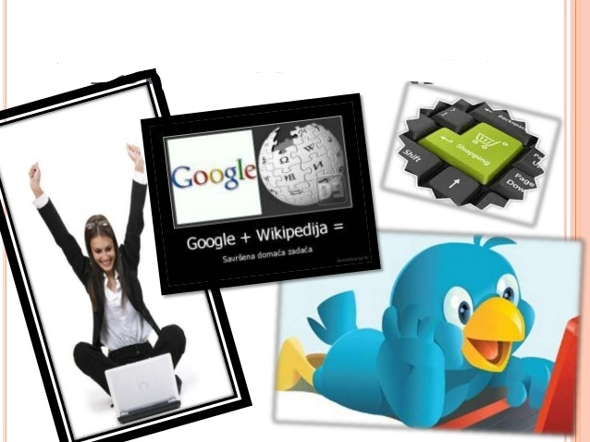
Значај Интернета
Иако неки Интернет посматрају као безгранични извор забаве, други се њиме служе да би, у оквиру својих професија, стицали нова сазнања и остваривали контакте широм свијета.
Веома је важна брзина приступа информацијама коју нам овај медиј пружа, а његова велика предност у овом савременом свијету јесте уштеда времена.
Предности интернета

Slide 8
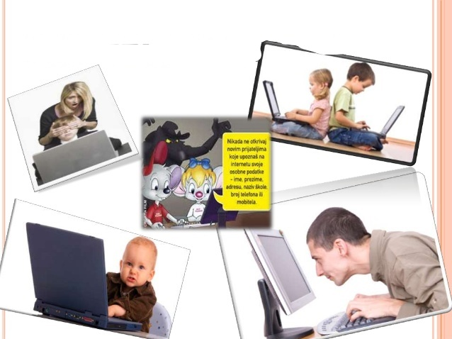
Доступност и отвореност информација такође је важна особина интернета.
„Једним кликом“ преко њега се може куповати, плаћати, истраживати, могу се читати књиге, могуће је учити, рекламирати, објављивати, забављати се, слушати музику, зарађивати, гледати филмове, информисати се, бити у току са тренутним дешавањима.
Недостаци интернета

Slide 9
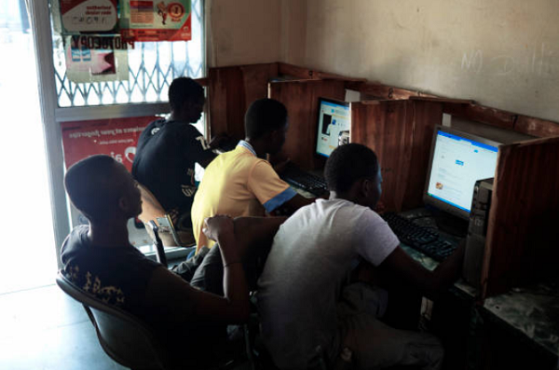
Процјењује се да данас у свијету има преко 4 милијарде корисника повезаних на ову мрежу. У Босни и Херцеговини има скоро четири милиона корисника интернета.
Занимљиво је и то да је забиљежен велики пораст броја корисника у Африци, а главни узрок пораста, на глобалном нивоу, јесте све већа доступност паметних телефона и јефтинијег приступа интернету.

Slide 10
Сваки рачунар у мрежи може да комуницира са другим рачунаром, а за то морају бити испуњена два услова:
1. сваки рачунар мора имати јединствену адресу
2. морају се придржавати протокола (то су правила или јединствени језик).
Јавно доступан рачунар је само онај који испуњава одређене услове и корисницима нуди услуге, а такав уређај назива се сервер.

Slide 11
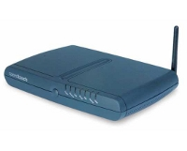
ПРИСТУП ИНТЕРНЕТУ
Повезивање рачунара са рутером је oснова повезивања на интернет.
Рутер је посебан уређај који одређује сљедећу мрежну адресу на коју се шаље пакет података.
Рутере имају центри или компаније које су пружаоци интернет услуга.
Рутер

Slide 12
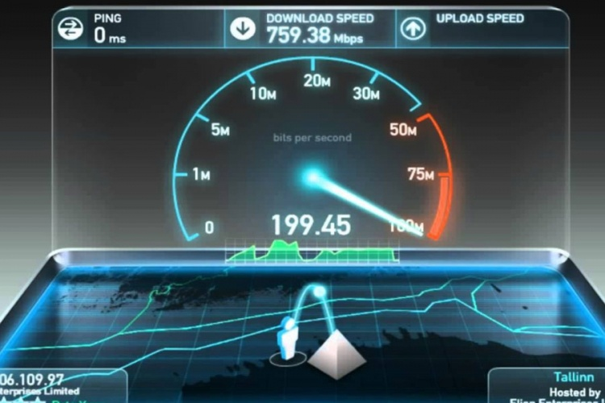
Те компаније које нам обезбјеђују приступ интернету зову се провајдери.
Оне су пружаоци услуга.
Све што се прима или шаље преко интернета, мора да прође преко добављача тј. провајдера.
Онлајн сервис који мјери брзину интернета који плаћате свом провајдеру

Slide 13
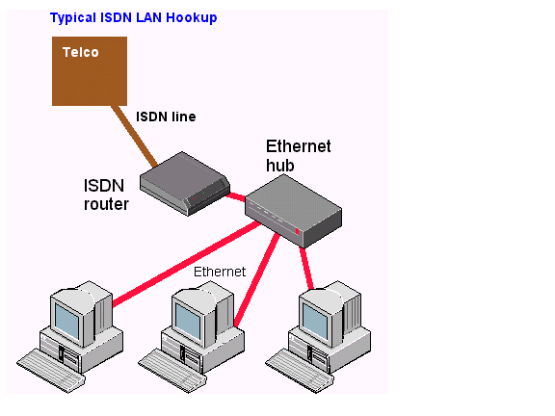
Начини повезивања са интернетом
За повезивање се користе телефонске мреже, ISDN, ADSL, оптички и други каблови, сателитске везе и други начини.
1. Dial up је приструп путем телефонске линије и модема који аналогни телефонски сигнал претвара у дигитални и обрнуто. Данас се ријетко користи.
2. ISDN(енгл. Integrated Services Digital Netwоrk) је дигитална мрежа интегрисаних услуга. Она омогућава да се може истовремено користити телефон и имати приступ на Интернет. Овај приступ је знатно бржи од најбрже dial-уп везе.

Slide 14
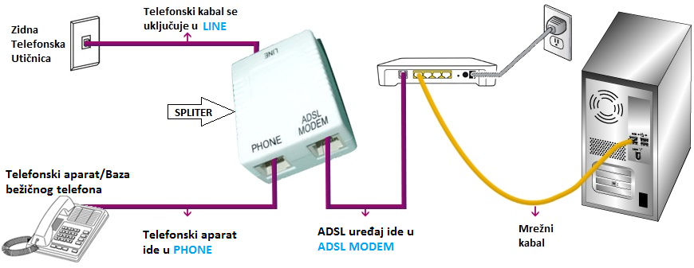
3. ADSL (енгл. Аssimetric Digital Sуbscriber Line) је асиметрична дигитална претплатничка линија.
Асиметрична је у смислу брзине преноса података, тј. могућност бржег преноса података у download-у тј. ка кориснику, него што је у upload-у тј. пренос од корисника ка мрежи.
Пренос се врши преко постојеће телефонске линије уз присуство адаптера који раздваја телефонску од ADSL линије.
Поред кабловског, овај приступ се највише користи.
4. Кабловски приступ интернету остварује се преко каблова за кабловску телевизију. Могу се слати веће количине података уз добар пријем.

Slide 15
5. Бежични приступ подразумијева бежични начин пријема од сервера до корисника. Омогућава стални приступ интернету. Постаје све популарнији појавом мобилних телефона и других уређаја.
Предност је што опрема није захтијевна, а недостатак је мања поузданост и мање стабилне везе.
6. Сателитски приступ користи сателитску и земаљску мрежу. Он убрзава пренос података према кориснику, а за коришћење је потрбна одређена софтверска и хардверска опрема.

Slide 16
ИНТЕРНЕТ СЕРВИСИ
WWW je najpopularniji i najkorišteniji servis.
U obliku je veb-dokumenata – veb-stranica koje su spoj teksta, slike, animacije i zvuka.
Veb-sajt je skup veb stranica. One sadrže i hipertekst. Link postaje aktivan postavljanjem pokazivača na njega i klikom.
Интернет сервиси су различите врсте услуга које сервер пружа клијентима.
Постоји више интернет сервиса: WWW (Wоrld Wide Wеb), електронска пошта, дискусионе групе, Telnet, FTP итд.

Slide 17
Хвала вам на пажњи!
Задаће нема, али ово научите

